Slide 1

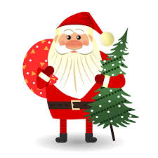
LINGUA E TRADUZIONE PORTOGHESE I
Dipartimento di Scienze Giuridiche, del Linguaggio, dell’Interpretazione e della Traduzione
Prof.ssa Nancy Lemos Dos Reis| nancy.lemosdosreis@units.it

Slide 2
Sumário da aula n°23 e n°24
_________– feira, 20 (___________) de dezembro de 2021
Vamos conversar?
Tradições de natal em Portugal.
Verbos que acabam irregulares que acabam em –ir, verbos em -air, e –uir. Exercícios dos verbos irregulares e regulares que acabam em –ir.
A família.

Slide 3
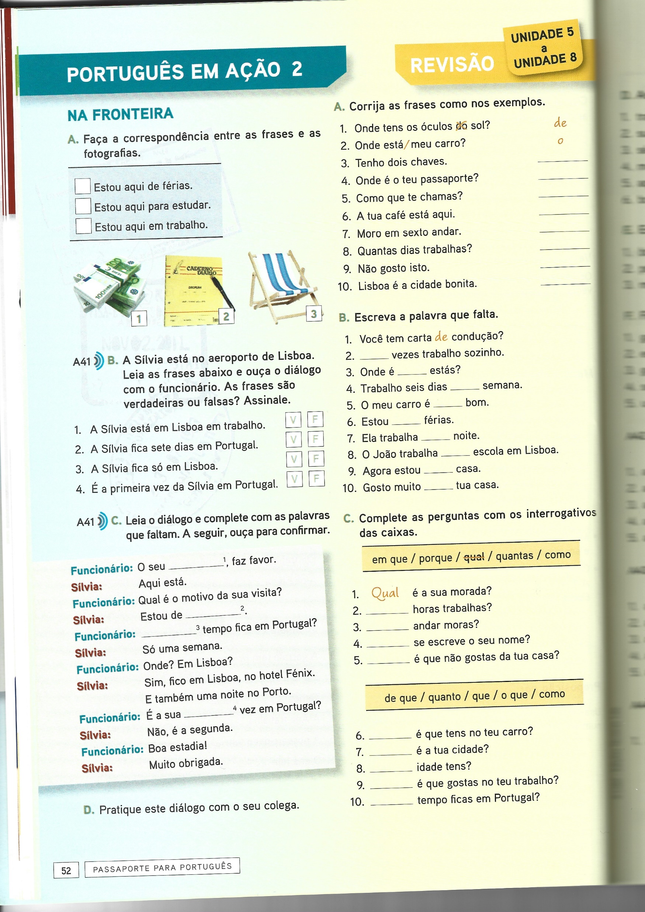

No aeroporto ✈️
Fonte: Passaporte para português 1 – página 52

Slide 4
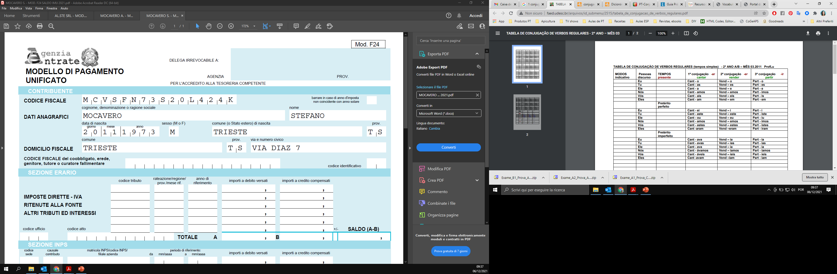
Presente do indicativo, verbos regulares em –ar, -er, -ir
 | Singular |  | Plural
1ª pessoa | eu | amo | nós | Amamos
2ª pessoa | tu | amas | vós | amais
3ª pessoa | ele, ela, você | ama | eles, elas, vocês | amam

Slide 5
Verbos irregulares em –ir
Fonte: Gramática Ativa 1 – página 22

Slide 6
Fonte: Gramática Ativa 1 – página 22

Slide 7
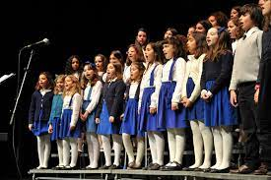
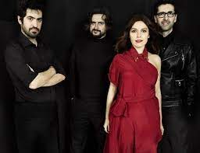
Tradições de natal- música
25 músicas portuguesas para ouvir no natal
Eu ouço músicas de natal com a minha família.
https://www.olalisboa.it/articoli-in-portoghese/musicas-portuguesas-natal
Coro de santo Amaro de Oeiras
Os Deolinda são uma das bandas portuguesas que têm uma canção de natal no seu repertório.

Slide 8
Fonte: Gramática Ativa 1 – página 22

Slide 9
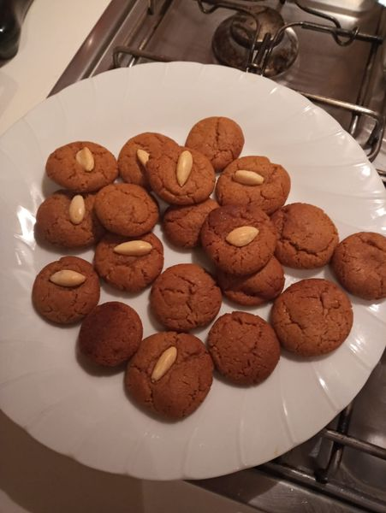
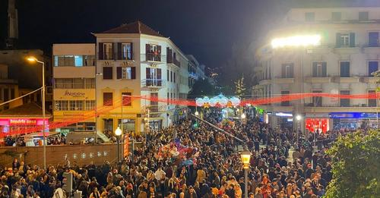
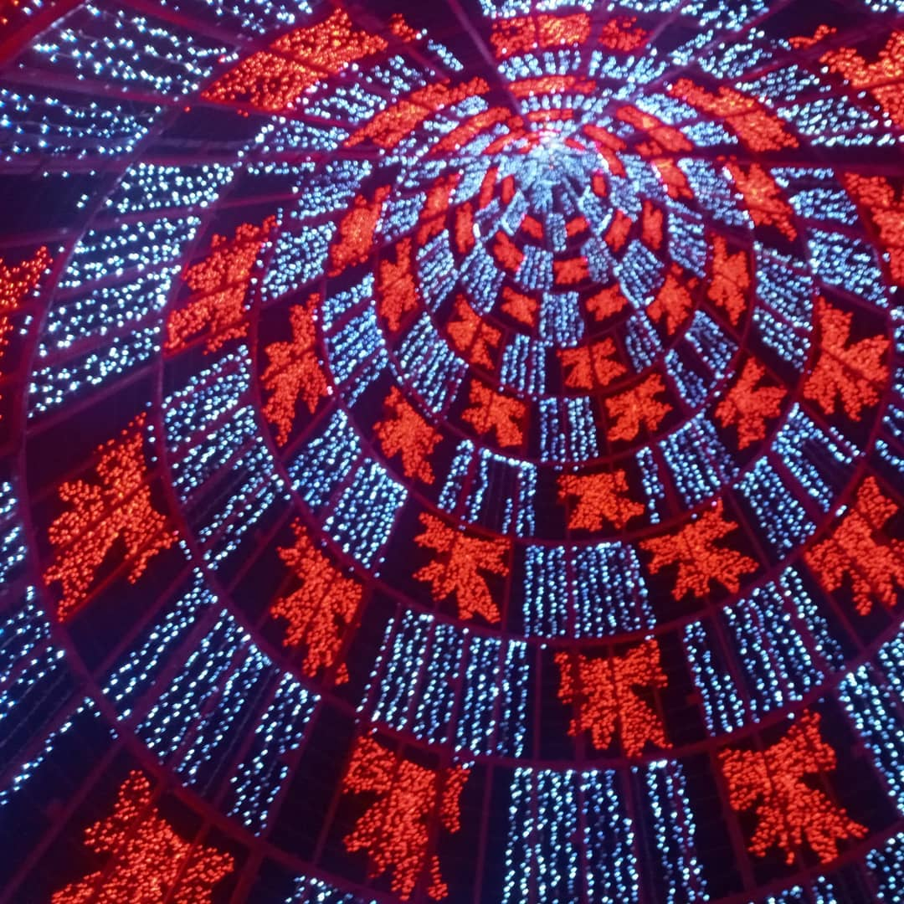
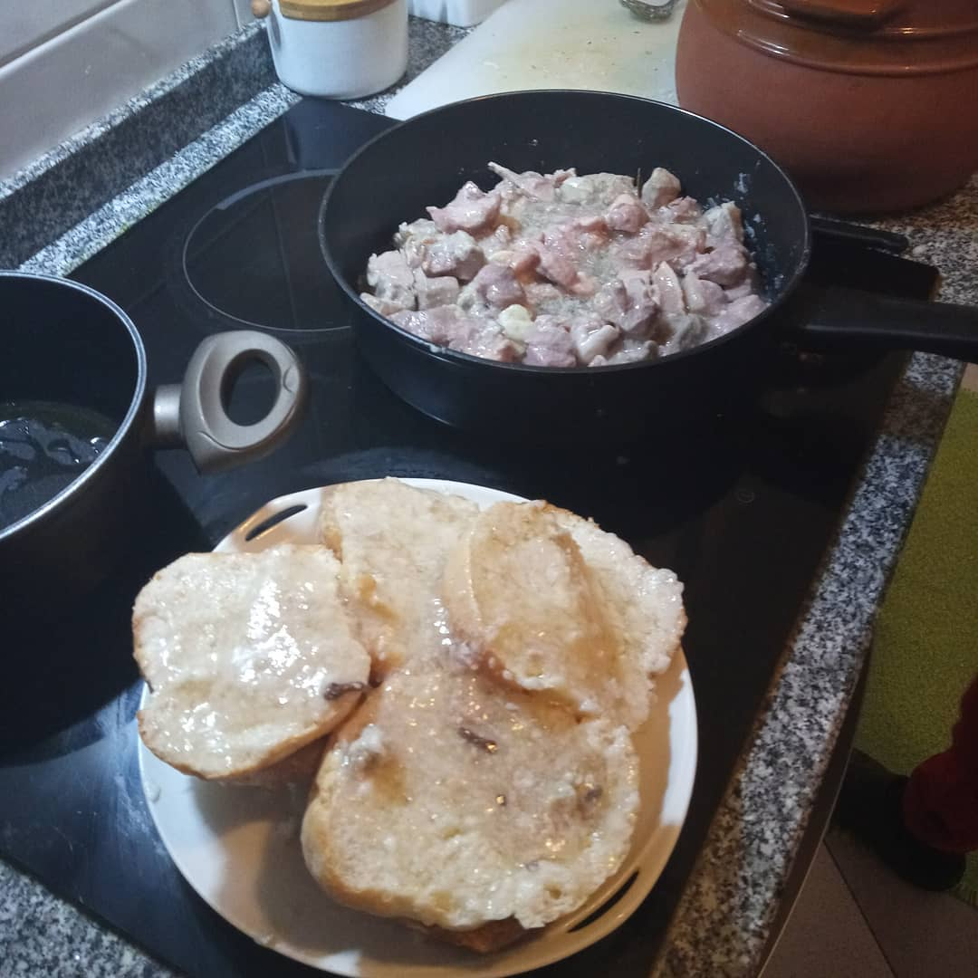
Tradições de natal - madeirenses
Noite do Mercado – 23 de dezembro
Broas de mel
Carne Vinha d’alhos
Ver as luzinhas de natal no centro do Funchal

Slide 10
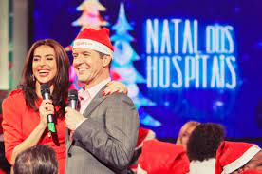
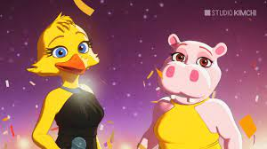


Tradições de natal - Curiosidades POP!
Natal dos Hospitais é um programa organizado pela RTP para angariar fundos para os hospitais portugueses
A Popota e a Leopoldina são personagens da cadeia de supermercados “Continente”.
Estas personagens fazem parte dos spots televisivos e a canção “Mundo encantado dos brinquedos” é o jingle mais associado ao Natal por pequeninos e graúdos.
Lotaria de natal
<< “Hoje anda à roda!>>

Slide 11
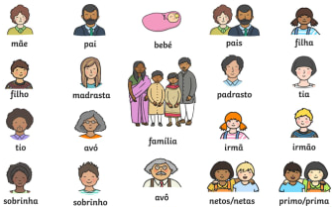
A família
Outro vocabulário:
Esta é a minha filha (o)
Esta é a minha mulher/ este é o meu marido
Somos casados
A minha irmã / irmão
O meu cunhado (a)
Sogra/ sogro.
Afilhado/ afilhada

Slide 12
Fonte: Passaporte para português 1 – página 54 – unidade 9

Slide 13
Sim tenho
Não, não tenho (irmãs/ irmãos)
Fonte: Passaporte para português 1 – página 54 – unidade 9

Slide 14
Completar o Exercício D- página 55
Conheça os membros e os amigos da família Mendes. Leia as frases e olhe para as imagens. Escreva o nome nas imagens.
1-
2-
3-
4-
5-
6-
Fonte: Passaporte para português 1 – página 55 – unidade 9

Slide 15
Fonte: Passaporte para português 1 – página 56 – unidade 9

Slide 16
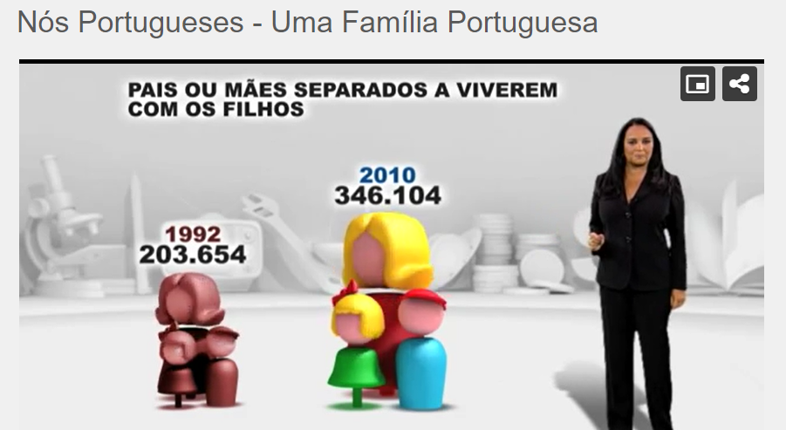
Família Portuguesa
Perguntas:
As famílias portuguesas são grandes ou pequenas?
Aumentou ou diminuiu o número de pessoas a morar sozinhas?
Vocabulário:
Agregado familiar
Diminuição número de filhos
Crianças
Isolamento dos idosos
Brutal aumento dos divórcios
Pais separados
Famílias monoparentais
Clicar na imagem para ter acesso ao vídeo
RTP Ensina – Nós Portugueses – Uma Família Portuguesa

Slide 17

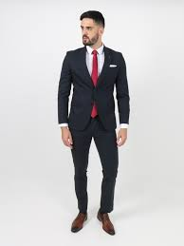
Expressão idiomática - acordo ortográfico
“Contra factos não há argumentos”
(ITA) Contro i fatti non ci sono argomenti/ non ci sono dubbi
O fato (PT), o terno (BR)

Slide 18
Fonte: Passaporte para português 1 – página 56 – unidade 9

Slide 19
Que pena! – per sprimere dispiacere
Temos pena! - per dire a qualcuno che non ci frega/ importa (dipende molto del tono)
Que giro! (informal)
Que bonito!
Fonte: Passaporte para português 1 – página 57 – unidade 9

Slide 20
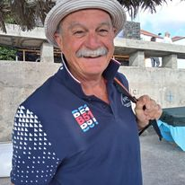
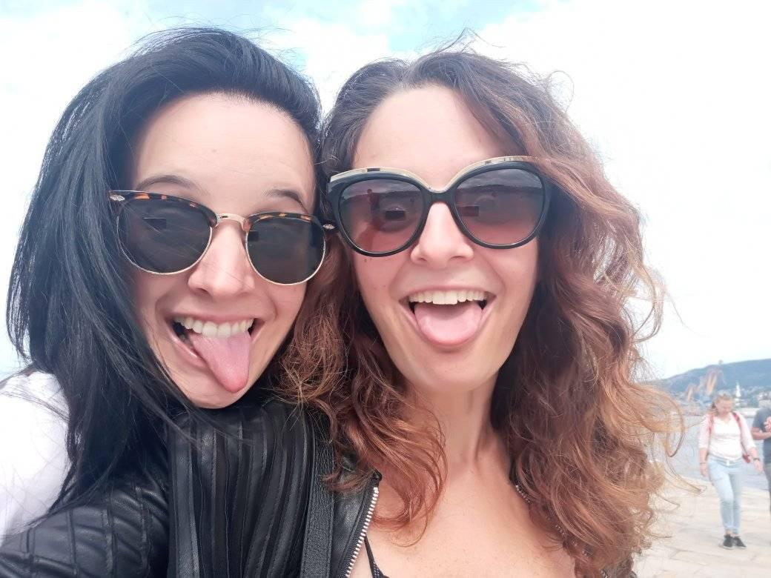
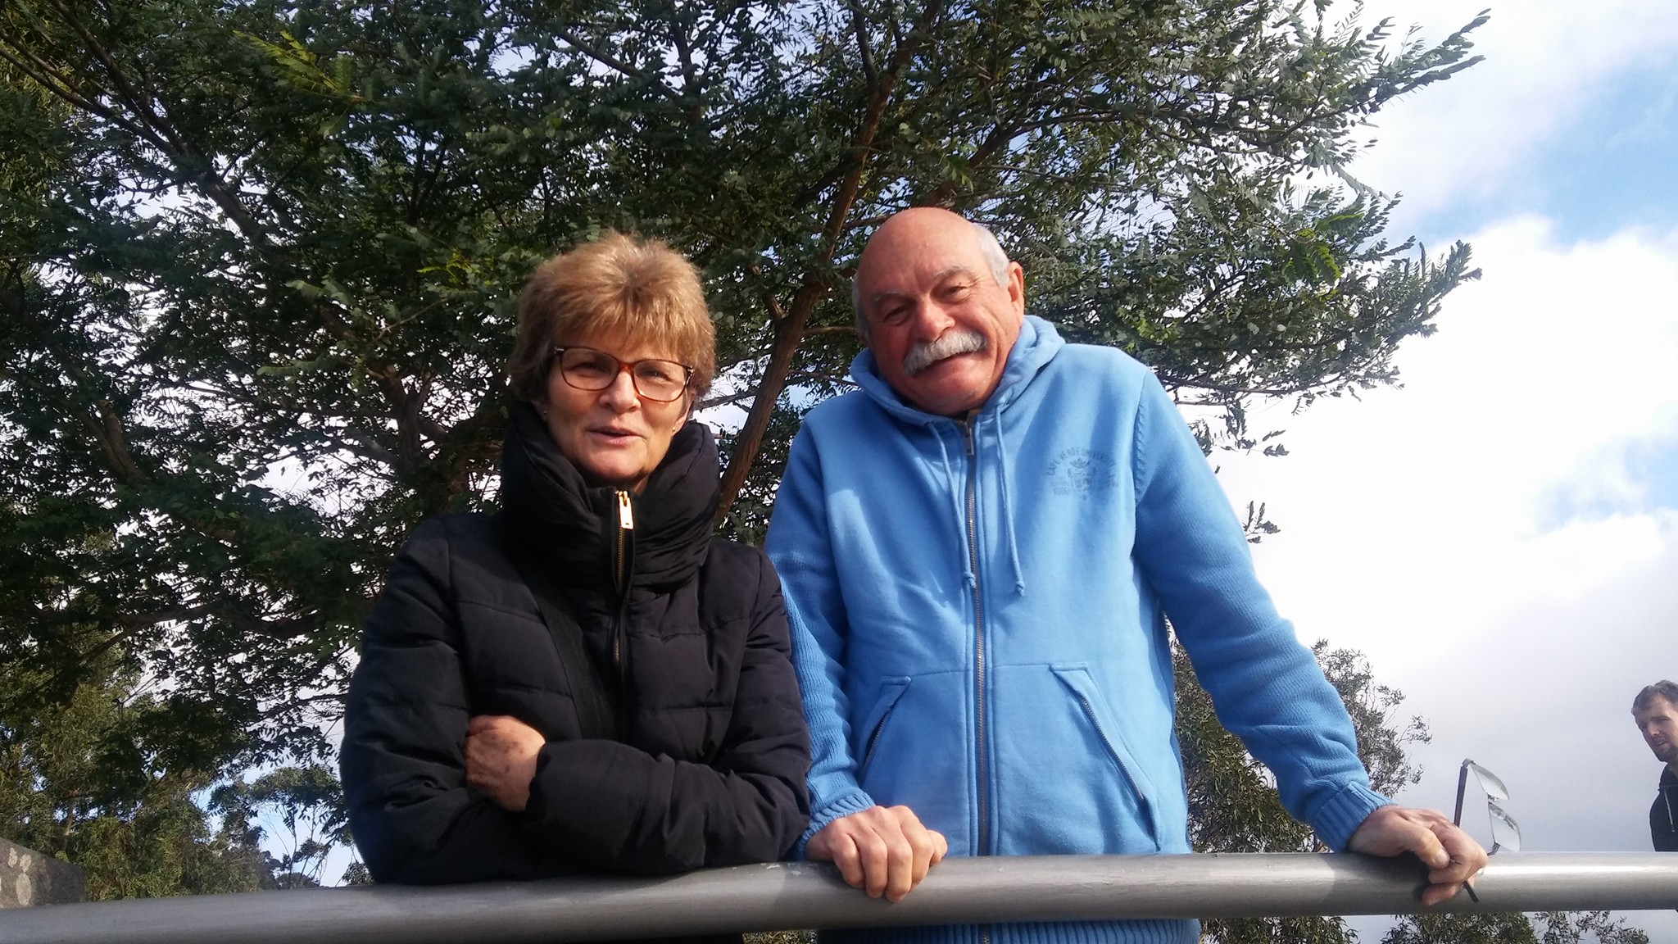
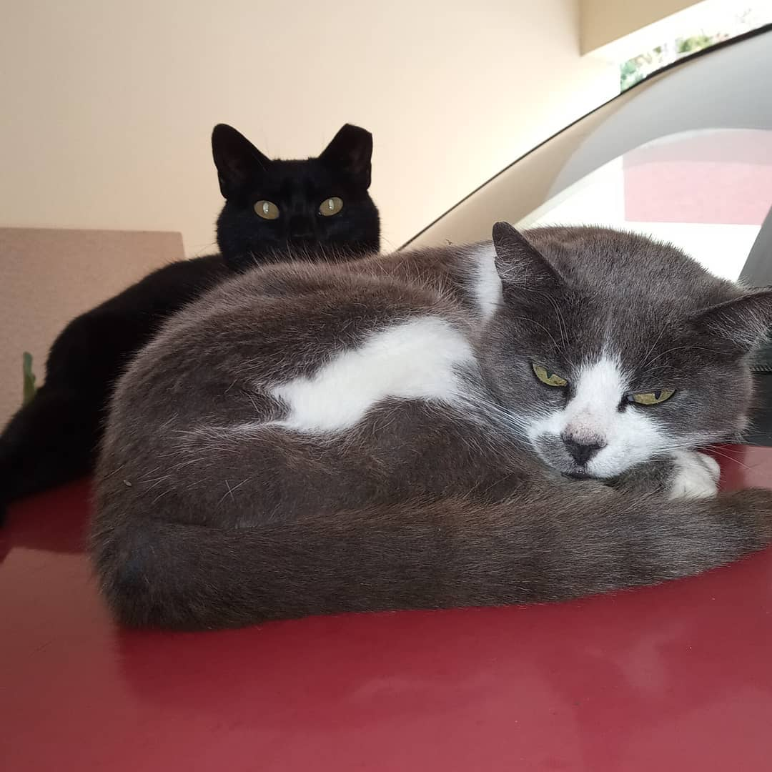
A minha família
O meu pai/paizinho/ papi chama-se José Manuel.
A minha irmã/ mana chama-se Jenny.,
P.s: ela não vai gostar de saber que a sua imagem está num PowerPoint.
Os meus pais (per dire i miei genitori) são casados.
A minha mãe chama-se Maria da Conceição e gosta muito da Madeira a sua terra natal.
Em + um = num
As nossas gatas chamam-se Amélia e Pulgosa.

Slide 21
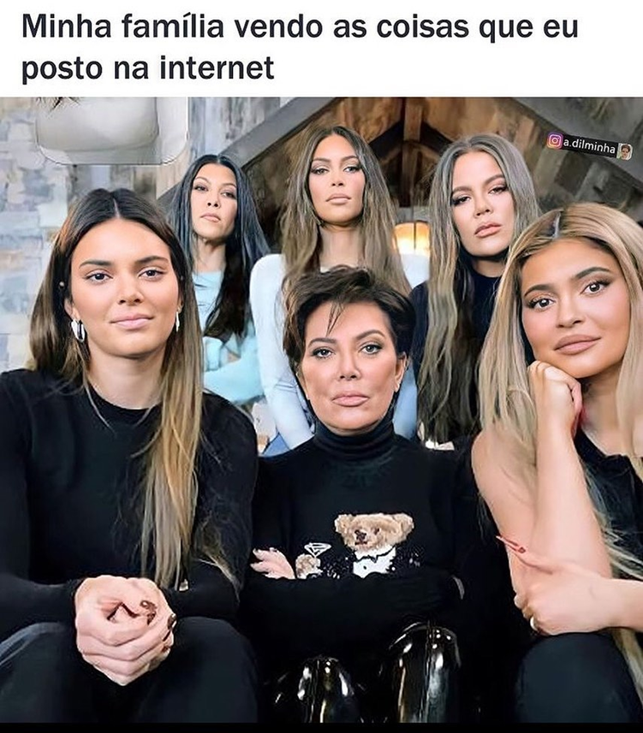

Slide 22
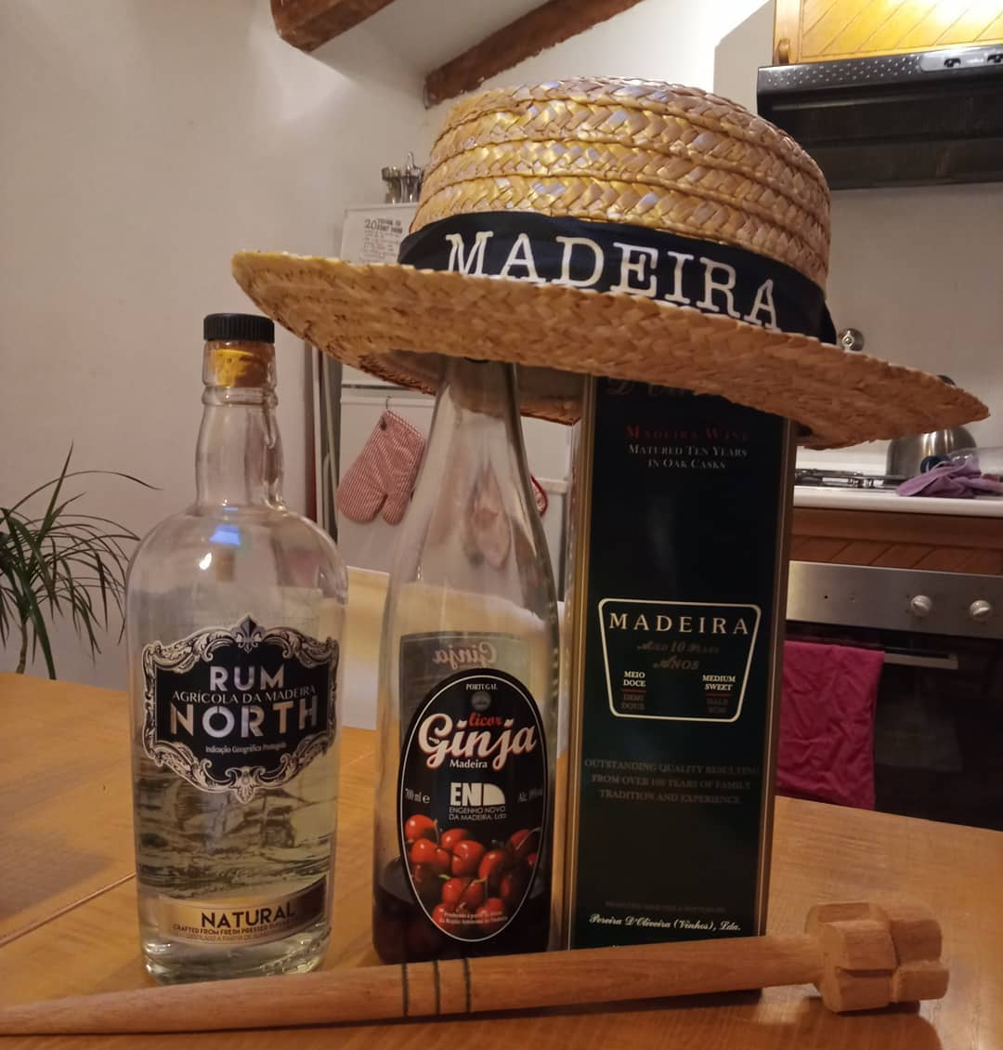
Ditado
Quais são as bebidas típicas da tua região?

Slide 23

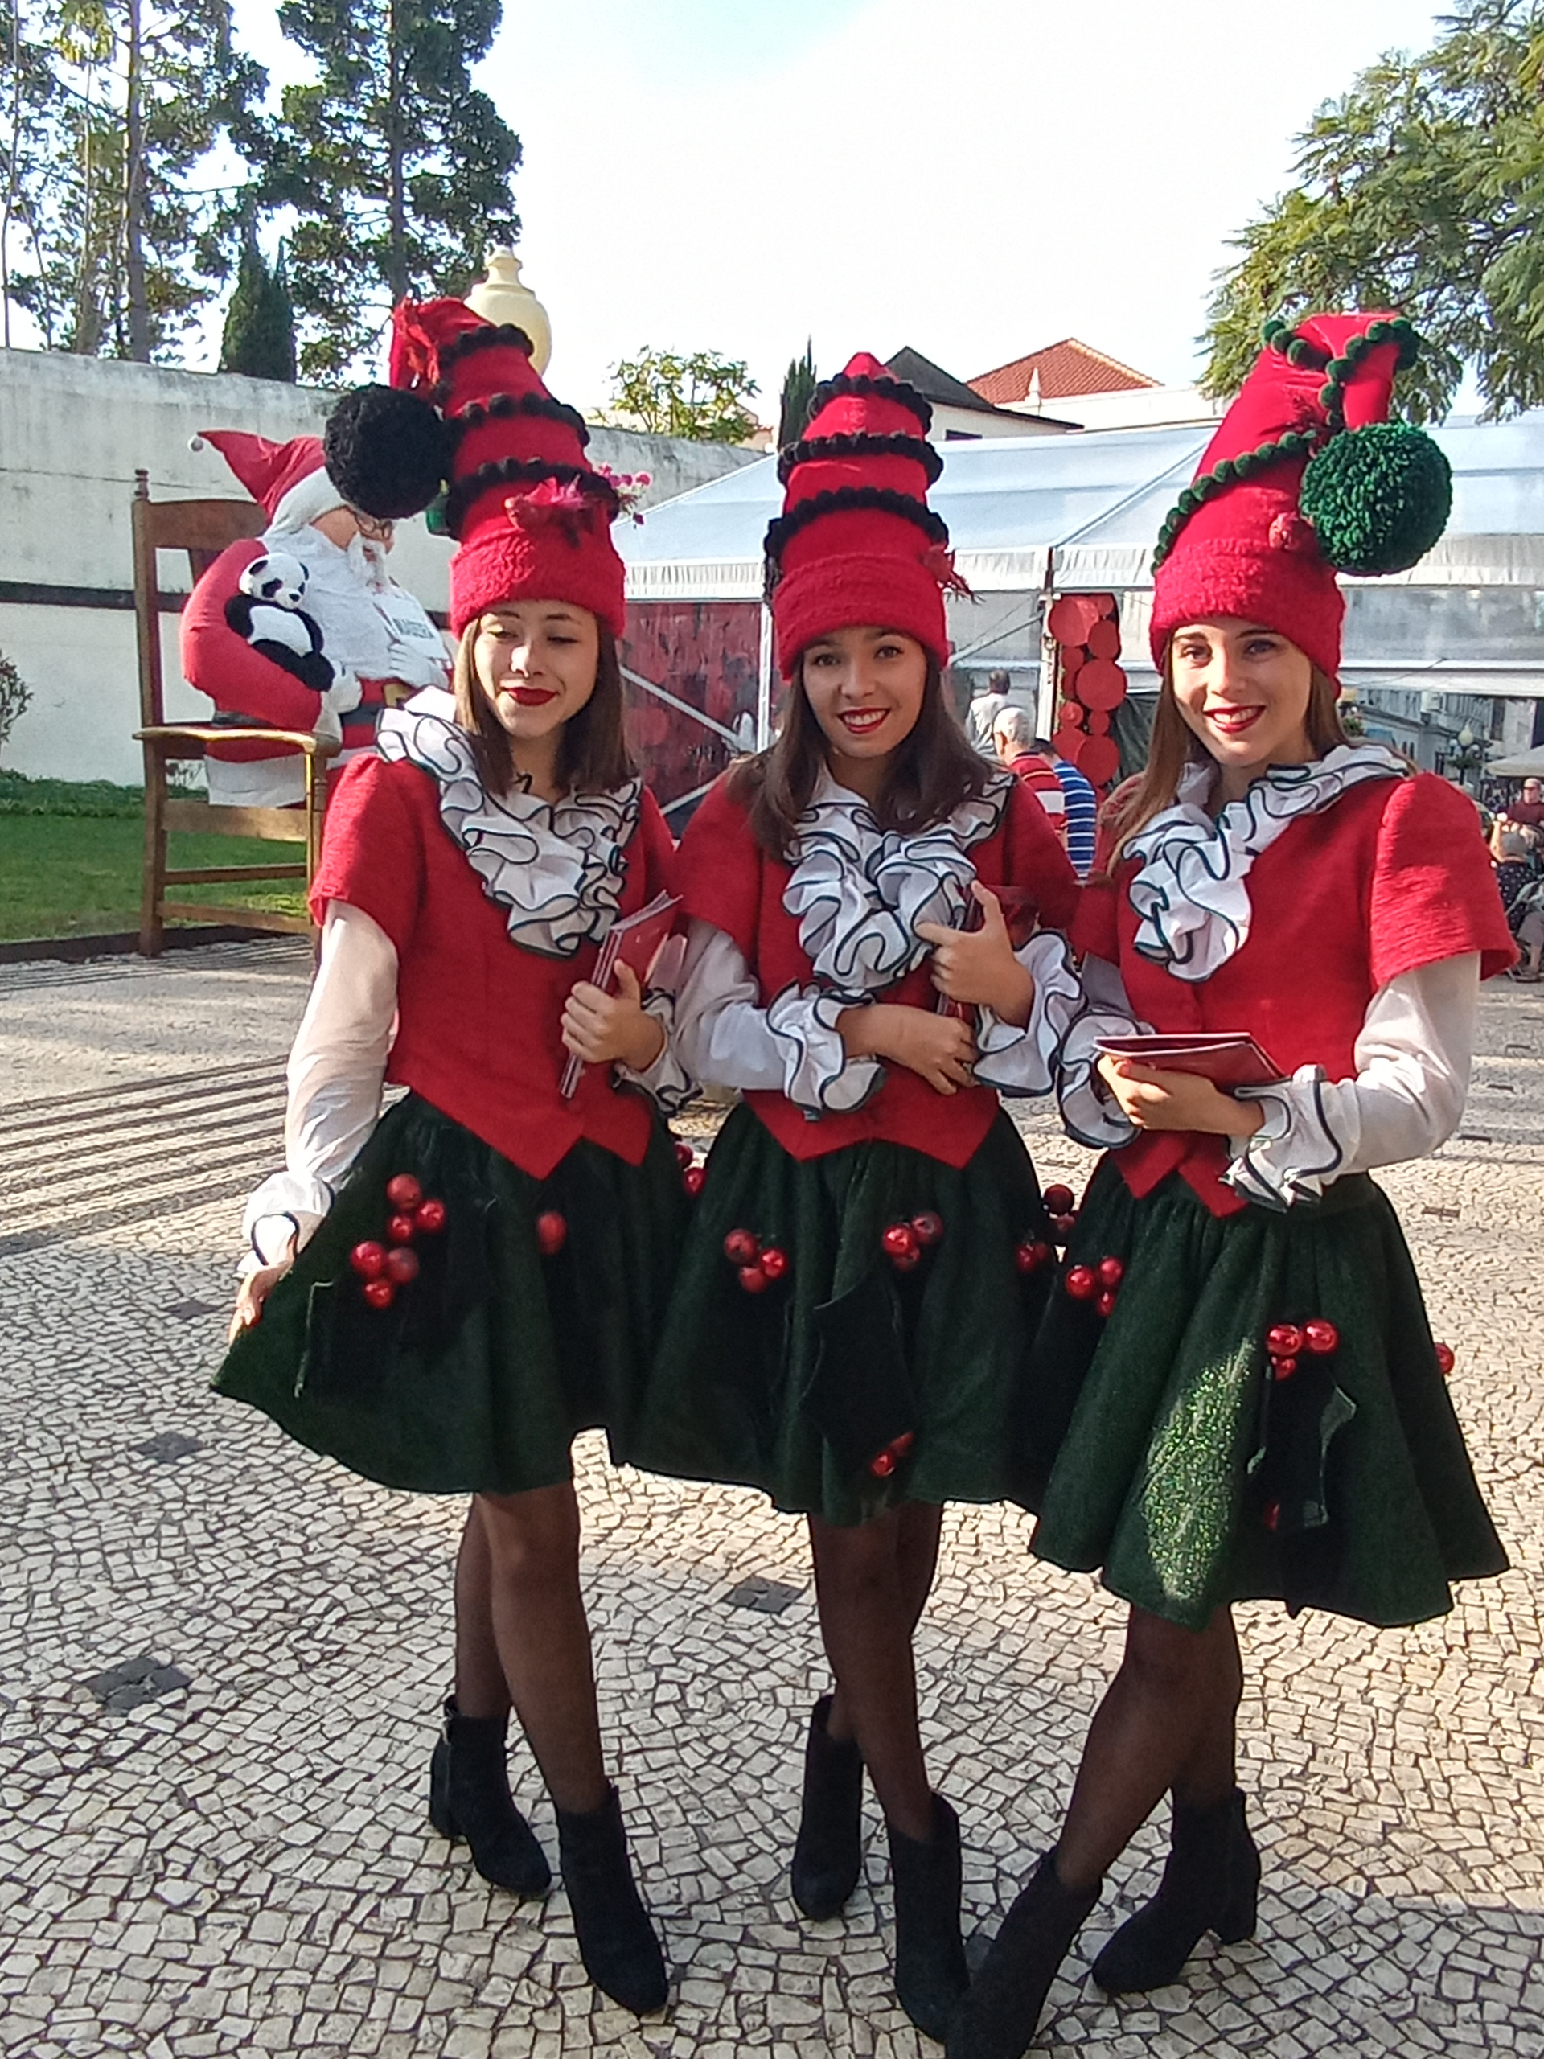
LEITURA
DITADO

Slide 24
Querida Marta,
Como estás? Espero que estejas bem. Sinto-me sempre um pouco aborrecida neste período, por causa das limitações, mas tento ocupar o meu tempo a aprender coisas novas e a cozinhar.
Prometi-te a receita do frango da minha avó Maria, aquela de que tu gostas tanto. Segue aqui a receita.
Mergulha os pedaços de frango em leite durante uma hora.
Entretanto, prepara a seguinte mistura: pica um pouco de alecrim, adiciona pão ralado e queijo parmesão ralado, sal e pimenta.
Pré-aquece o forno a 200 graus.
Corta os legumes, coloca-os no tabuleiro do forno e polvilha com uma parte da mistura descrita acima.
Agora só falta o frango! Cobre os pedaços de frango com a mistura de pão ralado, parmesão e alecrim e adiciona-o aos legumes.
Assa no forno a 200 graus durante cerca de meia hora.
Espero que gostes. Depois escreve-me a contar como ficou.
Um abraço,
Ana

Slide 25
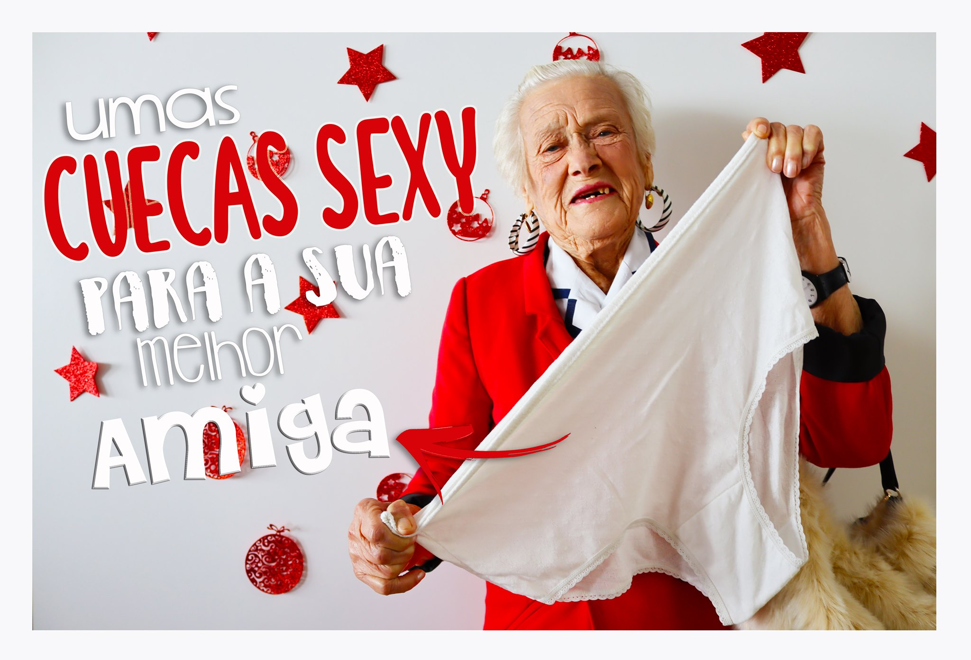
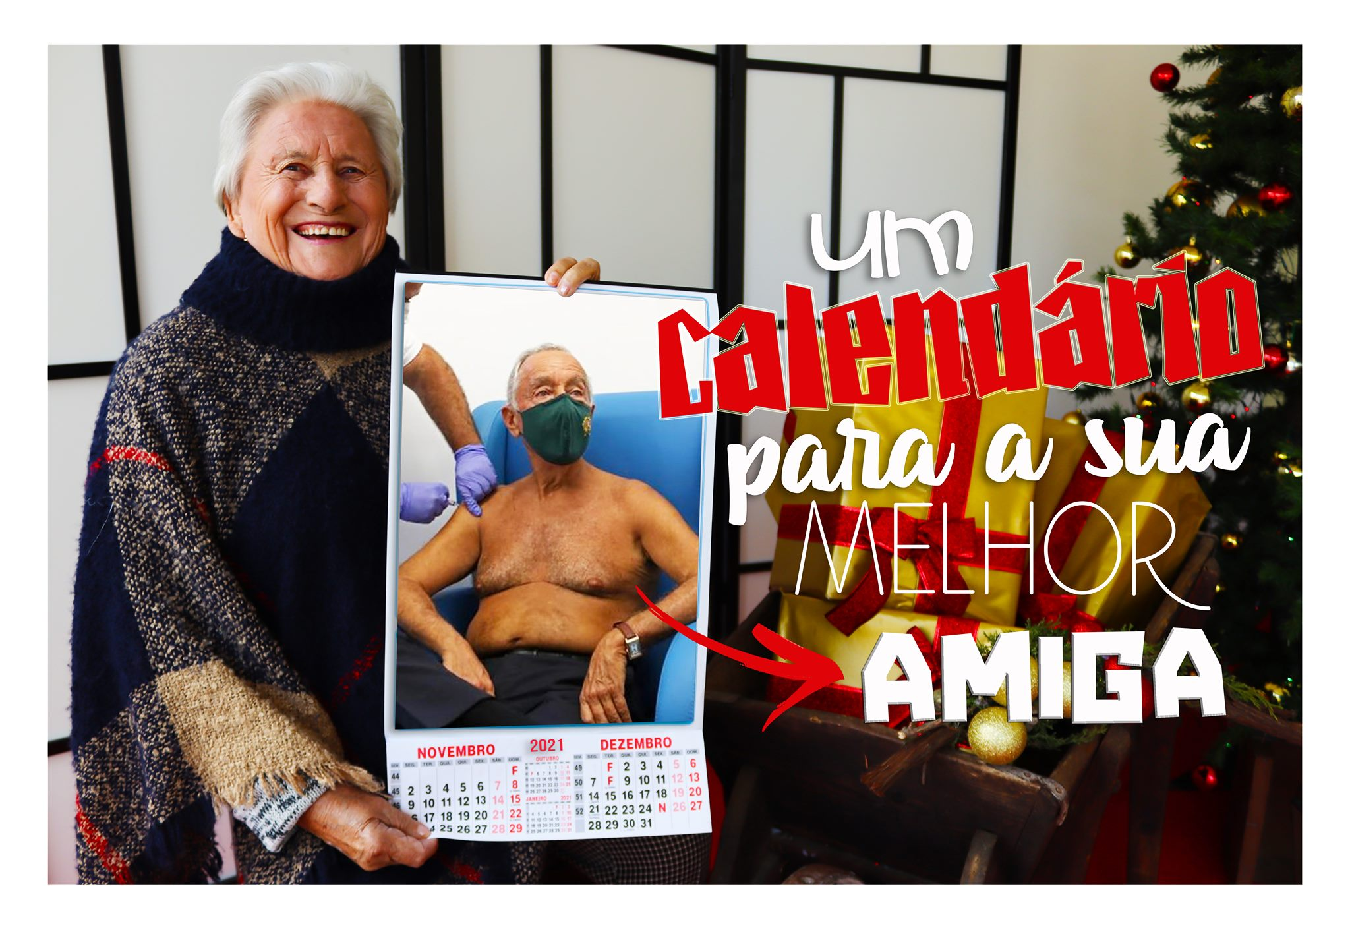
Ideias para oferecer no natal
Presidente da República Portuguesa Marcelo Rebelo de Sousa
Cuecas, meias e pijamas são as prendas mais oferecidas pelos nosso avós.
Santa Casa Misericórdia Azinhaga

Slide 26

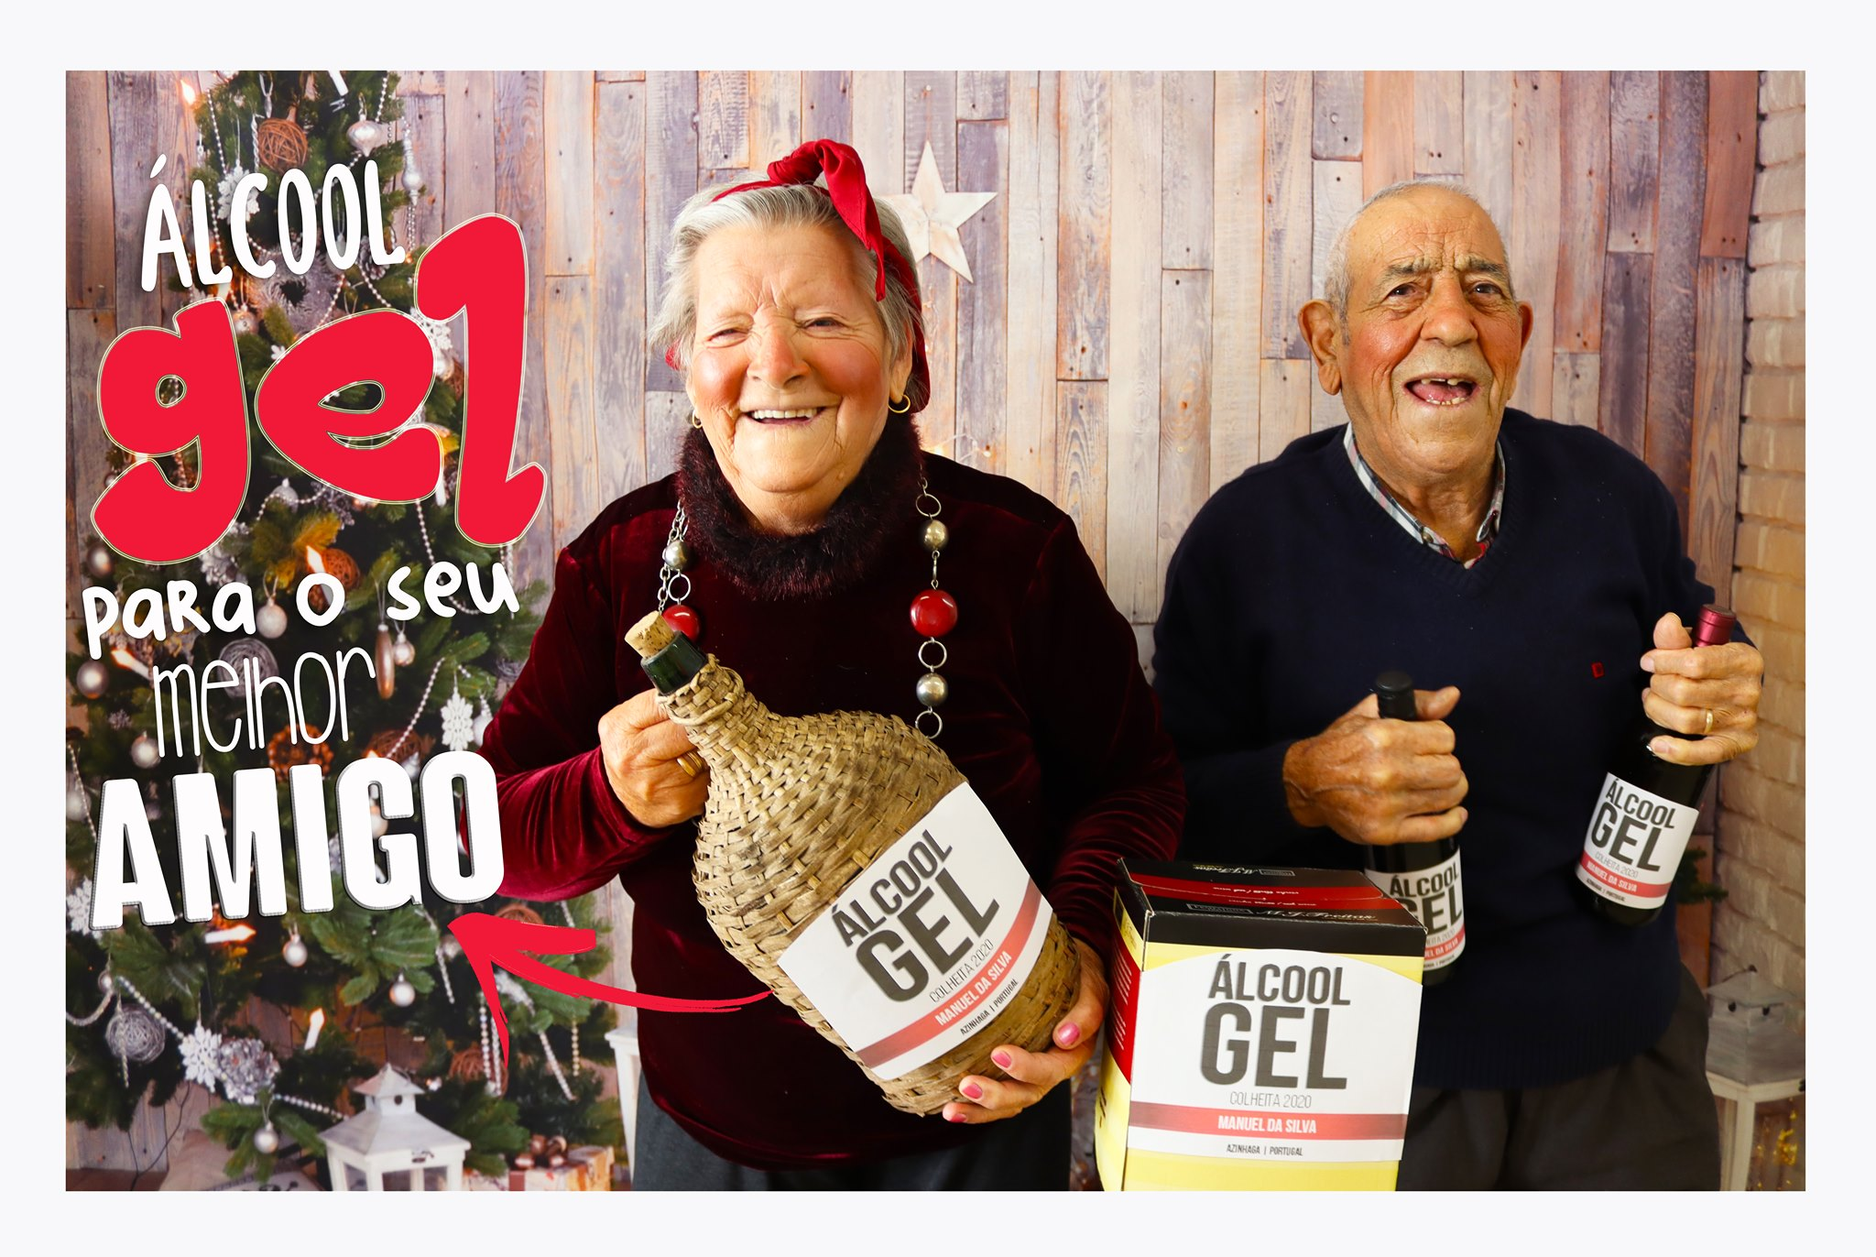
Como bom português na Consoada – a ceia de natal- não podem faltar iguarias típicas do Natal/ natal e os vinhos e licores tão tradicionais nesta época do ano.
Um dos filmes mais esperados do ano é sem dúvida o “Sozinho em casa” . Outros filmes que fazem parte da tradição de natal dos portugueses são: “Mary Poppins”, “Harry Potter e a pedra filosofal” e “O estranho mundo de Jack” só para mencionar alguns.
Santa Casa Misericórdia Azinhaga

Slide 27
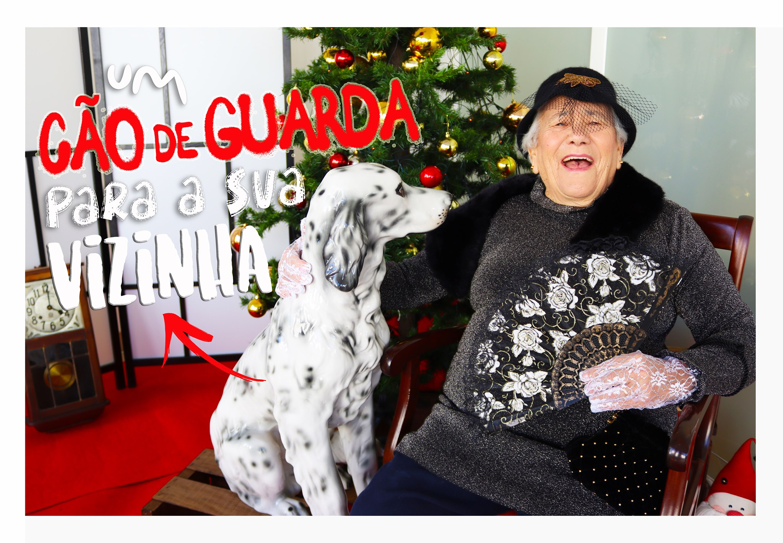
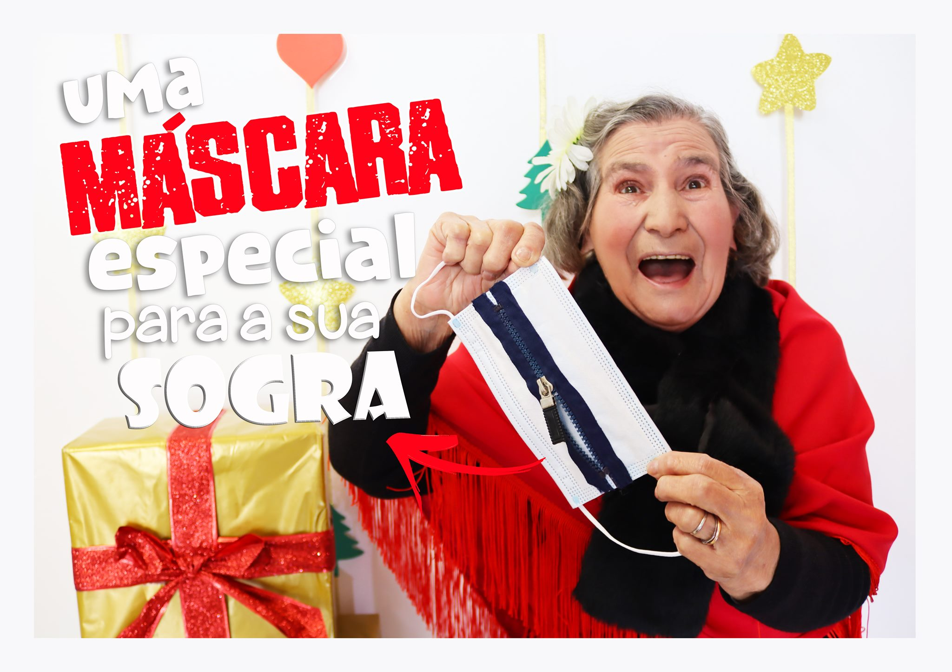
Santa Casa Misericórdia Azinhaga

Slide 28
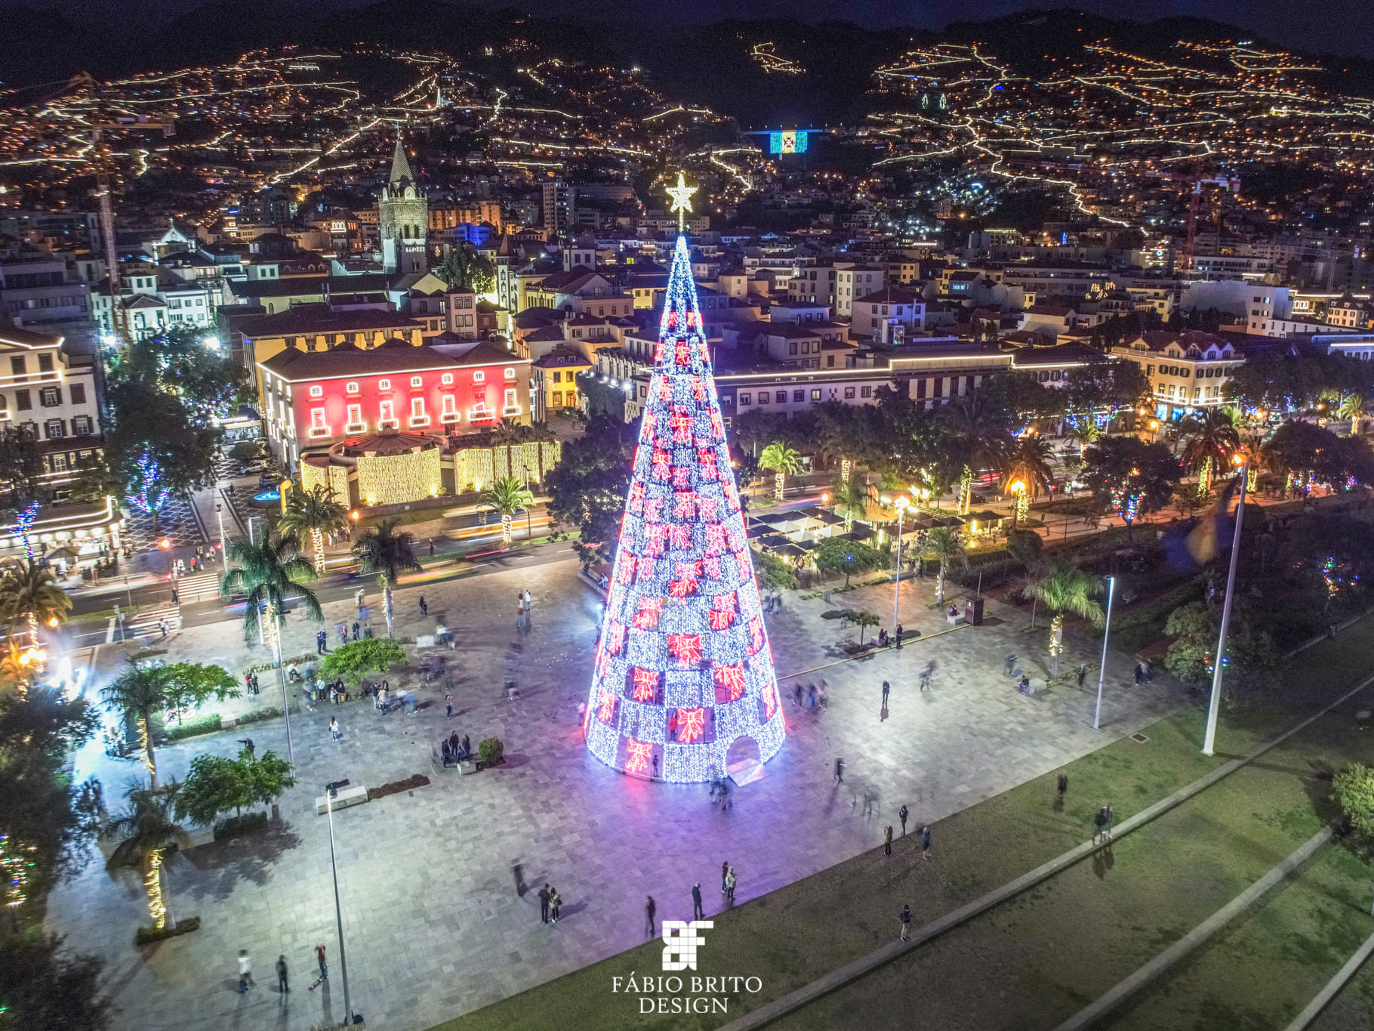
Obrigada pela vossa atenção!!
Boas Festas! E Bom Natal!

